Slide 1
センサの重要度に応じた 学習空間の動的構成
室蘭工業大学 情報電子工学系学科
認知ロボティクス研究室
４年 木村 敏久

Slide 2
強化学習
近年ロボットに適用される学習手法として強化学習が注目されている
強化学習とは，学習者が試行錯誤を繰り返し環境に適した行動を自ら学習する学習手法である
学習者
状態$s_{t}$
報酬 $r_{t+1}$
行動 $a_{t}$
環境

Slide 3
強化学習の問題点
搭載されるセンサが増加すると状態軸も増加
センサ増加
行動軸a
行動軸a
状態軸$s_{2}$
状態軸$s_{1}$
状態軸$s_{1}$
学習空間が拡大し学習時間が増加する

Slide 4
理想的な学習空間
行動軸a
空き缶ひろいタスク
重要度:高い
音センサ軸
距離センサ軸
金属検知センサ
距離センサ
音センサ
金属検知センサ軸
空き缶ひろいの学習空間
行動軸a
音センサ軸
パトロールタスク
重要度:高い
距離センサ軸
音センサ
距離センサ
金属検知センサ軸
金属検知センサ
パトロールの学習空間
センサの重要度を考慮した学習空間で学習を行うのが望ましい

Slide 5
学習時間増加の原因
空き缶ひろいタスク
重要度:高い
金属検知センサ
行動軸a
音センサ軸
距離センサ
音センサ
距離センサ軸
パトロールタスク
重要度:高い
音センサ
金属検知センサ軸
距離センサ
重要度を考慮してない学習空間
金属検知センサ
強化学習ではセンサの重要度を考慮していない
学習空間を構成し学習を行っている

Slide 6
本研究の目的
タスク達成におけるセンサの重要度に応じて，学習空間を自動的に構成する手法を提案し，強化学習の学習速度を向上させる

Slide 7
アプローチ センサと報酬の関係
センサと報酬の関係に注目
報酬
高度センサ
高度
例：登山タスク
センサと報酬には相関関係があると考えられる
相関関係を基にセンサの重要度を決定する

Slide 8
アプローチ 学習空間の構成
センサの重要度が高い
タスクを達成するのに重要なセンサと予測され，細かく
センシングする必要がある
センサの重要度が低い
タスクを達成するのに重要ではないセンサと予測され，
細かくセンシングする必要がない
センサの状態数を多くする
センサの状態数を少なくする

Slide 9
センサと状態数について
分解能がrであるセンサの状態軸に対して
r
r
状態軸
$$⋯$$
n個の状態
1
2
3
4
n
単位状態
強化学習では1刻みを1つの状態として認識する
本研究ではこの状態を単位状態と定義する

Slide 10
センサの重要度に 応じた状態数の変更
あるセンサに対応する状態軸に対して
６個
高い
$$⋮$$
６個
重要度
２個
単位状態
低い
１個
重要度に応じて単位状態を統合し状態数を変更することで
重要度の低いセンサの状態数が減り学習空間が縮小する

Slide 11
提案手法の概念図
学習者
報酬・状態（各センサの出力値）
強化学習部
行動価値Ｑ
状態統合後の
行動価値$Q^{’}$
提案手法部
行
動
重要度算出部
各センサの重要度
重要度利用部
環境
重要度算出部：各センサの重要度を算出する
重要度利用部：各センサの重要度に応じて状態を統合し
状態数を変更する

Slide 12
重要度算出部:手順1
１. 入力として報酬$r_{t}$と各センサの出力値$e_{1,t},$ $e_{2,t,}⋯$ $e_{p,t}を$毎
時刻受け取り重要度を算出するデータとして記憶する
時刻t | センサ情報 $E_{1}$, $E_{2}$, $⋯,$ $E_{p}$ |  |  |  | 報酬R
1 | $$e_{1,1}$$ | $$e_{2,1}$$ | $$⋯$$ | $$e_{p,1}$$ | $$r_{1}$$
2 | $$e_{1,2}$$ | $$e_{2,2}$$ | $$⋯$$ | $$e_{p,2}$$ | $$r_{2}$$
$$⋮$$ | $$⋮$$ | $$⋮$$ | $$⋮$$ | $$⋮$$ | $$⋮$$
T | $$e_{1,T}$$ | $$e_{2,T}$$ | $$⋯$$ | $$e_{p,T}$$ | $$r_{T}$$
平均 | $${\overline{E}}_{1}$$ | $${\overline{E}}_{2}$$ | $$⋯$$ | $${\overline{E}}_{p}$$ | $$\overline{R}$$
センサ$E_{i}$情報
報酬
時刻
時刻

Slide 13
重要度算出部:手順2
２. 現時刻までに得たデータを元に各センサの重要度を算出する
報酬を目的変数，各センサの出力値を説明変数とした
重回帰分析を行う
$r_{t}= e_{1,t}a_{1}$+ $e_{2,t}a_{2}$+ $⋯$ + $e_{p,t}a_{p}$ + $a_{0}$
$r_{t}$:報酬
$e_{i,t}(1≤i≤p)$:各センサの出力値
$a_{i}(1≤i≤p)$:回帰係数
$$a_{0}:定数$$
回帰係数$a_{i}は，各センサの出力値e_{i,t}の報酬r_{t}に対しての$
影響度を表している
回帰係数$a_{i}を現時刻までのデータから$算出し各センサの
重要度とする

Slide 14
提案手法の概念図
学習者
報酬・状態（各センサの出力値）
強化学習部
行動価値Ｑ
状態統合後の
行動価値$Q^{’}$
提案手法部
行
動
重要度算出部
各センサの重要度
重要度利用部
環境
重要度算出部：各センサの重要度を算出する
重要度利用部：各センサの重要度に応じて状態を統合し
状態数を変更する

Slide 15
重要度利用部:手順1,2
１.入力として各状態の行動価値Ｑと各センサの重要度を受け取る
２.各センサの状態数$v_{i}$を各センサの重要度$a_{i}$に応じて決定する
状態数$v_{i}$
$$v_{i_max}$$
$$v_{i_min}$$
$$m_{α}$$
$$m_{β}$$
重要度$\left|a_{i}\right|$
$$v_{i}= \left\{\begin{aligned}\begin{aligned} \\ v_{i_min} \left(\left|a_{i}\right|<m_{α}\right) \end{aligned} \\ \left\lceil \frac{v_{i_max}−v_{i_min}}{m_{β}−m_{α}}\left|a_{i}\right|+\frac{m_{β}v_{i_min}−m_{α}v_{i_max}}{m_{β}−m_{α}}\right\rceil \left(m_{α}≤\left|a_{i}\right|≤m_{β}\right) \\ v_{i_max} \left(m_{β}<\left|a_{i}\right|\right) \\ \end{aligned}\right.$$

Slide 16
重要度利用部:手順3,4
３.各センサの状態数$v_{i}を基に，$１状態に対して統合する
単位状態数${v_{i}^{}}^{′}$を求める
${v_{i}^{}}^{′}$ = $\left\lceil \frac{v_{i_max}}{v_{i}}\right\rceil$
４.手順３で求めた${v_{i}^{}}^{′}を基に，各センサの単位状態を統合し$
$状態数を変更した$ $Q$空間を一時的に作成する
行動価値Q(s1,s2, ai)
行動価値Q(s1,s2, ai)
一時的に作成
状態軸$s_{2}$
状態軸$s_{2}$
状態軸$s_{1}$
状態軸$s_{1}$
ある行動aiのQ空間
ある行動aiのQ空間

Slide 17
重要度利用部:手順5,6
５.統合後の現状態$s^{’}の行動a_{i}に対しての行動価値Q^{′}\left(s^{’},a_{i}\right)を$
算出する
$Q^{′}\left(s^{’},a_{i}\right)$=$\frac{\sum_{C_{k}}{\sum_{C_{l}}{⋯\sum_{C_{m}}{Q\left(s_{w},a_{i}\right)∙N\left(s_{w},a_{i}\right)}}}}{\sum_{C_{k}}{\sum_{C_{l}}{⋯\sum_{C_{m}}{N\left(s_{w},a_{i}\right)}}}}$
統合対象となる各センサのセンサ値の集合
センサｋ $C_{k }≔\left(v_{k,o},v_{k,p},⋯,v_{k,q}\right)$
センサｌ$C_{l} ≔\left(v_{l,o},v_{l,p},⋯,v_{l,q}\right)$
センサｍ${ C}_{m}≔\left(v_{m,o},v_{m,p},⋯,v_{m,q}\right)$
統合対象となる単位状態
$s_{w}≔\left(v_{k,o},v_{l,p},⋯,v_{m,q}\right)$
$Q\left(s_{w},a\right)$の評価回数
$$N\left(s_{w},a_{i}\right)$$
６.算出した$行動価値Q^{′}\left(s^{’},a_{i}\right)$を基に行動選択を行う

Slide 18
シミュレーション実験
提案手法と強化学習の性能をシミュレーション実験に
より比較する
実験目的
センサの重要度に応じて，学習空間が構成されるか
確かめる
提案手法と強化学習の学習速度を比較し，提案手法の学習速度がどの程度か調査する

Slide 19
実験環境
10状態
壁A
8方向のいずれかに移動
距離センサA
停止
壁B
・
10状態
or
・
距離センサB
四方を壁に囲まれた横10×縦10の空間
ロボットは1行動で1マス移動する
センサは現在の位置から壁までのマスの数を距離として測定

Slide 20
実験タスク
GOAL
壁A
壁Aの近傍に到達するタスク
行動毎に即時報酬を受け取る
壁Ａに近づく程高い報酬を
受け取れる
高
壁B
報酬
$$r= 10 − d_{A}$$
${ d}_{A}:壁Aまでの距離$
低
STARTからGOALまでが1試行
START

Slide 21
実験パラメータ
行動選択手法 |  | ε-greedy法
行動評価手法 |  | 加重平均手法
試行回数 |  | 10000回
探査行動の確率:ε |  | 0.05
学習率:α |  | 0.1
Ｑ値の初期値 |  | 0.0
最少状態数:$v_{min}$ |  | 1
最大状態数:$v_{max}$ |  | 10
初期状態数 | センサＡ | 10
 | センサＢ | 10
定数 | $$m_{α}$$ | 0.2
 | $$m_{β}$$ | 0.8

Slide 22
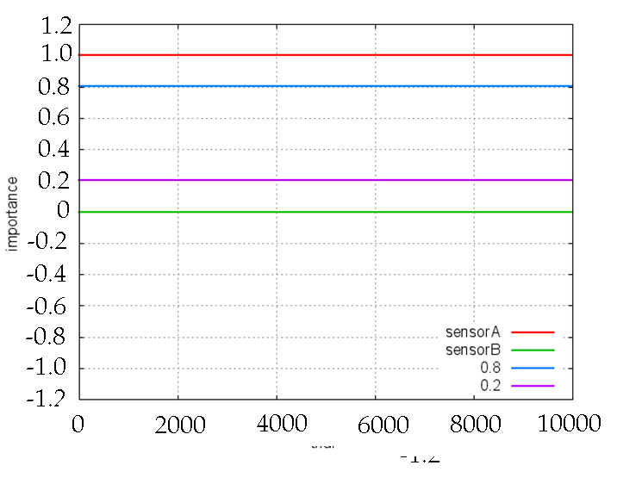
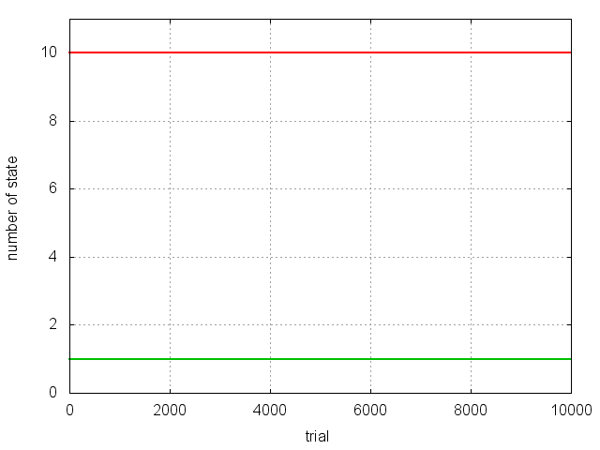
実験結果 センサの重要度と状態数
10
センサＡ
8
センサＢ
試行回数
センサの重要度
センサの状態数
6
4
センサＡ
2
センサＢ
0.8
0.2
0
0
2000
4000
6000
8000
10000
試行回数
試行回数

Slide 23
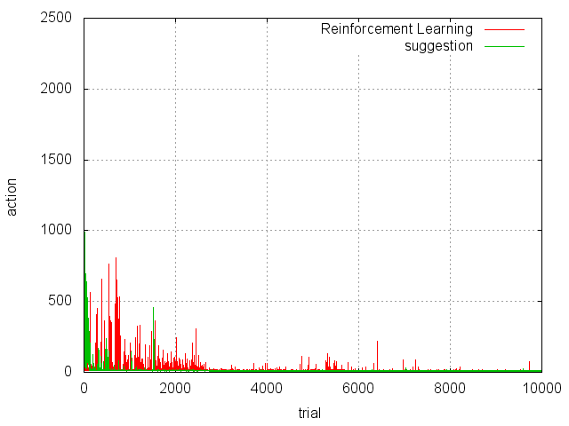
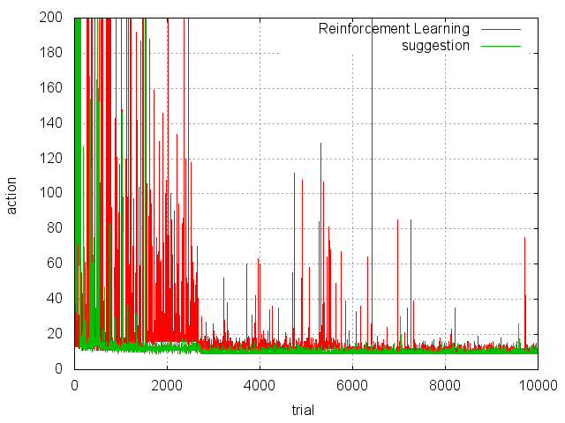
実験結果 試行毎の行動回数
2500
200
強化学習
180
強化学習
2000
提案手法
160
提案手法
行動回数(拡大)
140
行動回数
1500
120
100
1000
80
60
500
40
20
0
0
試行回数
0
2000
4000
6000
8000
10000
0
2000
4000
6000
8000
10000
試行回数
試行回数

Slide 24
実験のまとめ
確認できた事
重要度が高いセンサの状態数が多く，重要度の低いセンサの状態数が少ない学習空間が構成された
提案手法は強化学習よりも早く学習が収束していた
センサの重要度を考慮した学習空間により
学習速度が向上した
確認できなかった事
センサの重要度に応じて状態数が段階的に変動するか
シミュレーション実験を再度行い
調査する必要がある

Slide 25
現在までの成果のまとめ
センサの重要度に応じて，学習空間を自動的に構成する
手法を提案した
提案手法の有効性を調査するためシミュレーション実験を
行った

Slide 26
今後の予定
シミュレーション実験を再度行う(11月中旬～11月下旬)
・センサの重要度に応じて状態数が段階的に変化するか
確認する実験を行う
実機を使った実験を行う(12月)
・ノイズ等の外乱が発生する実環境において提案手法が
どの程度有効であるか調査する
重要度利用部で使用している状態数を決定する関数について検討する

Slide 27
スケジュール
11月中旬～11月下旬
シミュレーション実験
12月～
実機実験

Slide 28
終わり
以上で発表を終了します．
ご清聴ありがとうございました．

Slide 29
以下，補足スライド

Slide 30
重要度の算出
回帰係数$a_{i}$は次の連立方程式を解くことで求められる
$$\left\{\begin{aligned}{c_{1}}^{2}a_{1}+c_{12}a_{2}+⋯c_{1p}a_{p}= c_{1r} \\ c_{12}a_{1}+{{c_{2}}^{2}a}_{2}+⋯c_{2p}a_{p}= c_{2r} \\ ⋮ \\ c_{1p}a_{1}+c_{2p}a_{2}+⋯{{c_{p}}^{2}a}_{p}= c_{pr}\end{aligned}\right.$$
$${c_{x}}^{2}はセンサE_{x}の分散$$
$$c_{xy}は{センサE}_{x}{とセンサE}_{y}\left(又は報酬R\right)の共分散$$
$${c_{x}}^{2}= \frac{1}{T}\sum_{i=1}^{T}{{\left(e_{x,i}−{\overline{E}}_{x}\right)}^{2}}$$
$$c_{xy}= \frac{1}{T}\sum_{i=1}^{T}{\left(e_{x,i}−{\overline{E}}_{x}\right)\left(e_{y,i}−{\overline{E}}_{y}\right)}$$

Slide 31
強化学習の手法
加重平均手法
$Q\left(s,a\right)←$ $Q\left(s,a\right)+α\left(r−Q\left(s,a\right)\right)$
$Q\left(s,a\right)$:状態sでの行動aに対しての$Q$値
$α$:学習率
$r:報酬$
ε-greedy法
確率εで探査的な行動を選択し，確率1- εで最も
行動価値が高い行動を選択する

Slide 32
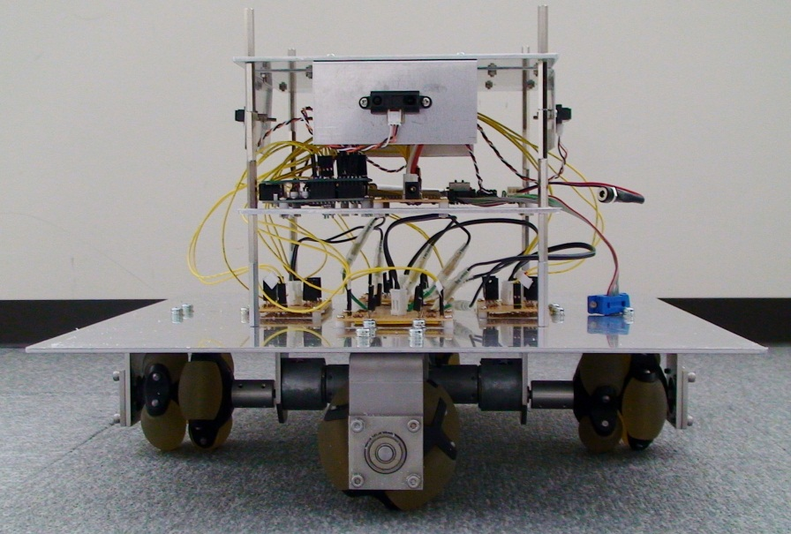
使用する実機
オムニホイール
距離センサ
上面図
距離センサ
下部の十字に取り付けられているオムニホイールにより
前後左右斜めの方向に移動可能
前後左右の側面に搭載されている距離センサによって
およそ70cm先までの物体を認識可能

Slide 33
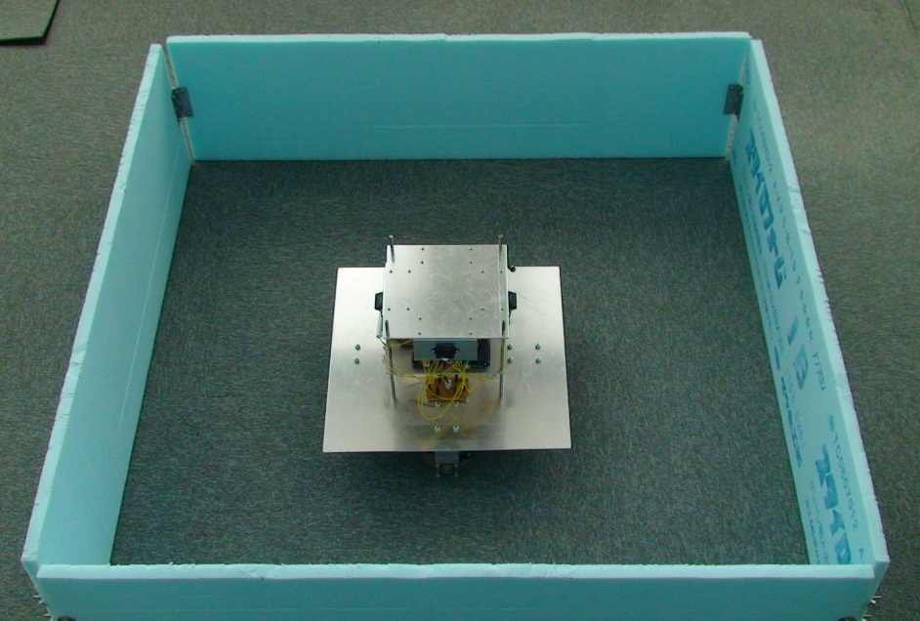
実験環境
四方を壁に囲まれた正方形の空間
空間内部には障害物等は一切なし

Slide 34
以下，非表示スライド

Slide 35
先行研究について
搭載されているセンサの必要性に着目
空き缶ひろいタスク
必要
距離センサ
音センサ
距離センサ
金属検知センサ
不要
金属検知センサ
音センサ
搭載されているセンサが必ずしも全て必要とは限らない
必要なセンサを判別しそのセンサからの情報のみ使用すれば良い

Slide 36
先行研究について
センサを必要かどうか判別する方法として，センサ情報と報酬の関係に注目
報酬
高度センサ
高度
例：登山タスク
センサ情報と報酬の間には相関関係があると推測できる

Slide 37
先行研究について
判別方法としてセンサ情報と報酬に対し相関分析を行い，得られた相関係数と閾値を対比する事で必要なセンサを判別する
報酬
相関係数
必要
相関分析
閾値
不要
センサ情報
時刻
搭載されているセンサ全てに対して行い
必要なセンサ情報のみを使うことで学習空間を低次元化する

Slide 38
先行研究について
学習空間の低次元化に対するイメージ
行動軸a
行動軸a
状態軸$s_{2}$
低次元化
状態軸$s_{1}$
状態軸$s_{1}$
低次元化することで学習空間が縮小し，学習速度が向上する

Slide 39
先行研究の問題点
センサの必要，不要での判別について
システム上
両方必要
センサ1(必要)
相関係数0.8
必要
しかし
センサ1
閾値0.8
不要
センサ2(必要)
相関係数0.79
センサ2
必要なセンサであってもノイズ等の影響で相関係数が閾値を
下回ると，システム上不要と判断され正しく判別を行えない

Slide 40
先行研究の問題点
相関分析について
センサ1
センサ2
報酬
センサ1
報酬
相関分析
センサ3
センサ4
相関係数
報酬は様々な情報を基に与えられるため，あるセンサ情報と
報酬の相関係数を算出しても，他の情報からの影響も受けて
しまい，あるセンサ情報と報酬の関係性を正確に求められない

Slide 41
着目点:センサの重要度
搭載されてるセンサの重要度に着目
空き缶ひろいタスク
金属検知センサ
高い
距離センサ
音センサ
距離センサ
重要度
音センサ
金属検知センサ
低い
タスク達成に対して各センサの重要度は異なっている
このセンサの重要度を利用する

Slide 42
実験目的
センサの重要度に応じて対応する状態軸の状態数が変動するか確かめる
提案手法と強化学習の学習速度を比較し，提案手法の学習速度がどの程度か調査する
壁A
20状態
壁B
状態を統合
$$s_{1}^{}$$
$$s_{2}^{}$$
$$s_{3}^{}$$
例：あるセンサ$E_{i}$に対して${v_{i}^{}}^{′}$ = ２の場合
20状態

Slide 43
実験概要
高
8方向のいずれかに移動
壁Ａ
センサA
goal
停止
壁Ｂ
報酬
・
ロボット
or
ロボット
・
低
センサB
start
実験環境に対して壁Aの近傍に到達というタスクを行う
壁Aとの距離を測るセンサAの重要度が高くなり，壁Bとの距離を測るセンサBの重要度が低くなる
提案手法と強化学習で実験を行い結果を比較する

Slide 44
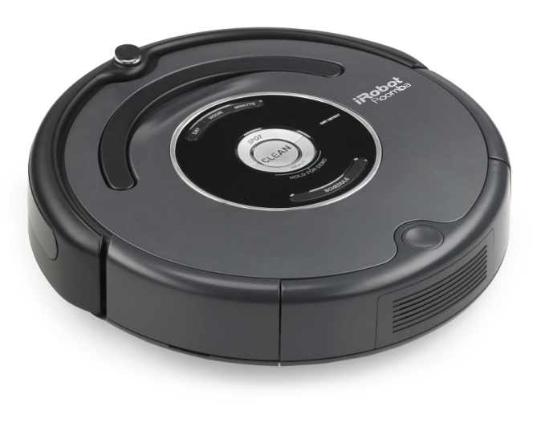
研究背景
近年ロボット技術の進歩によりロボットは様々な環境での活躍が期待されている
使用される環境が複雑になると人間による行動制御が困難になる
ロボットが自ら行動を獲得する方法として強化学習が注目されている

